Slide 1
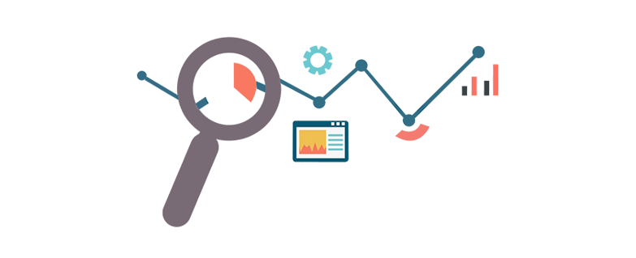
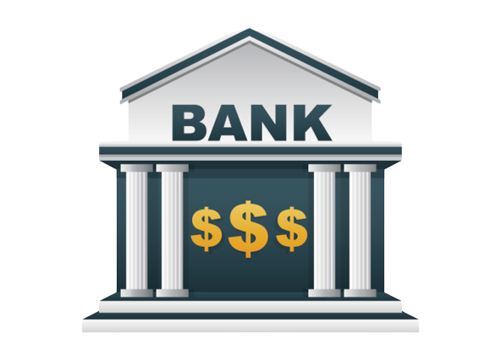
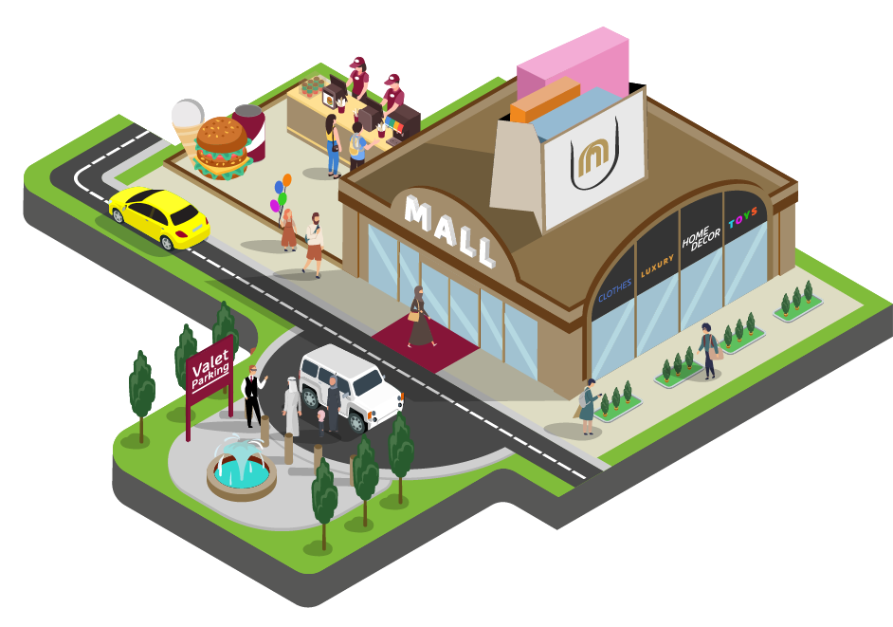
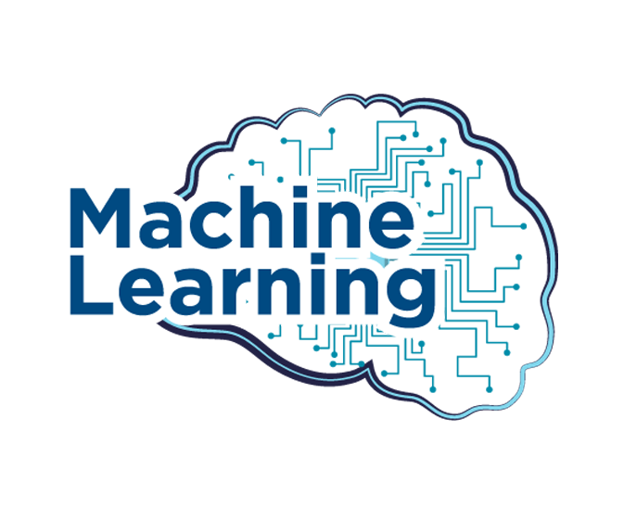
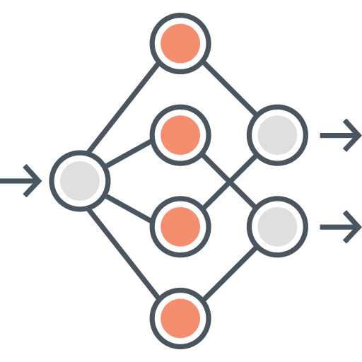
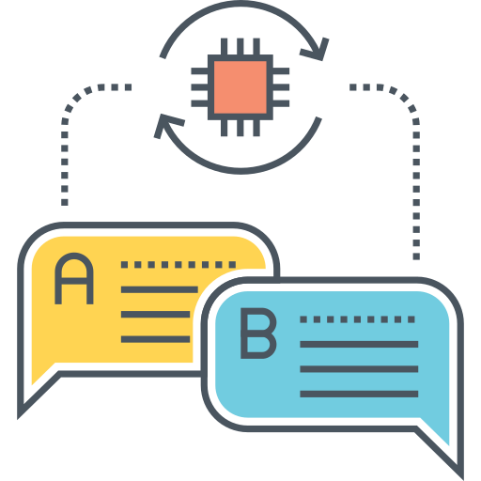
الدرس الأول: مفاهيم الذكاء الاصطناعي
الهدف من النشاط | الاستراتيجية | نوع النشاط | مدة النشاط
استنتاج مفهوم التحول الرقمي | العصف الذهني | جماعي | دقيقة
ما هو التحول الرقمي ؟!
..................................................................................................................................................................................................
..................................................................................................................................................................................................
الهدف من النشاط | الاستراتيجية | نوع النشاط | مدة النشاط
استنتاج أمثلة للتحول الرقمي | قراءة الصور | فردي | 3 دقائق
استنتجي أهم الأمثلة على التحول الرقمي في الأعمال و المجتمع ؟! و أشرحي كيف كان وكيف أصبح حالياً ؟
.................................................................................................................................................................................................
.................................................................................................................................................................................................
الهدف من النشاط | الاستراتيجية | نوع النشاط | مدة النشاط
استنتاج مصطلح الذكاء الاصطناعي | من أنا | فردي | دقيقتان
اجعل الآلة و الأنظمة تحاكي الذكاء البشري لأداء المهام و اتخاذ القرارات مع تحسين نفسها
..................................................................................................................................................................................................
الهدف من النشاط | الاستراتيجية | نوع النشاط | مدة النشاط
التمييز بين الأجهزة التي تدخل في الذكاء الاصطناعي | فجوة المعلومات | جماعي | 3دقائق
اختاري المصطلح المناسب أمام المفهوم
الشبكة العصبية - تعلم الآلة - معالجة اللغات الطبيعية
هو مجال فرعي من الذكاء الاصطناعي حيث يهتم بتطوير خوارزميات تمكن
أجهزة الحاسب من فهم أنماط التعلم من البيانات المتاحة والقيام بتنبؤات وقرارات
...............................
نموذج حوسبي مستوحى من الشبكات العصبية البيولوجية للدماغ.
...............................
يهتم بفهم أو توليد اللغة البشرية سواءٌ كانت على شكل نص أو كلام. تُستخدم
في العديد من التطبيقات المختلفة مثل: ترجمة اللغة ومعالجة اللغات الطبيعية في الهاتف
...............................

